Slide 1
PROJECT SHOWCASE · 2026
暖禾家具
企业官网 · 全栈项目成果展示
从需求到交付 —— 前台展示 + 后台管理 + 后端服务 三位一体
汇报人：陈赞鑫
技术栈：React · Tailwind · AntD5 · FastAPI · SQLite

Slide 2
内容导航
CONTENTS · A—E
本次汇报的五个部分
A
项目背景
为何启动：品牌线上化诉求与旧方式痛点
05
B
开发目的
三位一体官网的目标定位与价值
个核心板块
C
WorkBuddy 需求处理截图
需求沟通 / 任务拆解 / 代码生成（自备图）
按"背景 → 目的 → 过程 → 效果 → 心得"顺序展开
D
项目效果截图
前台首页 / 后台管理 / 接口联调（自备图）
E
项目心得
从真实交付链路中沉淀的全栈经验
暖禾家具 · 项目成果展示
02 / 08

Slide 3
a）项目背景
BACKGROUND
为何要启动 暖禾家具企业官网
暖禾家具：集研发、制造、销售于一体的家居企业
为提升品牌形象、承接招聘与品牌展示，企业亟需一套「前台企业官网 + 后台管理系统」。前台用于品牌展示、产品与案例发布、新闻与招聘信息呈现、客户留言预约；后台供运营人员高效维护全部内容，并支持多角色分级权限。
旧方式的三类痛点
1
展示单一
缺乏统一官网，品牌形象分散
本项目以 PRD、UIUX、数据库设计、开发技术、实施方案五份文档为基线，最终落地为「前台官网 + 后台管理 + 后端服务」三位一体的全栈交付物。
2
后台低效
内容维护依赖开发，响应慢
3
无统一入口
招聘、留言、预约分散难沉淀
5
11
3
前台主导航栏目
后台管理模块
目录解耦工程
暖禾家具 · 项目成果展示
03 / 08

Slide 4





b）开发目的
OBJECTIVES
四位一体的目标定位
三位一体官网
提升品牌获客
前台展示 + 后台管理 + 后端服务，单仓库三目录解耦，职责清晰可独立部署
统一品牌形象窗口，沉淀留言/预约/简历投递线索，支撑招聘与品牌展示
把"展示 + 运营 + 工程能力"一次讲清
不堆技术细节，而是用真实可运行的交付物，证明从需求到上线全链路的落地能力，为课程答辩与作品集提供硬证据。
全栈能力验证
可一键部署底座
React + Tailwind / AntD5 前端，FastAPI + SQLite 后端，RBAC 与 JWT 鉴权落地
标准化启动脚本与 Nginx 反代建议，Swagger 自动文档，工程可复用到新项目
暖禾家具 · 项目成果展示
04 / 08

Slide 5

c）WordBuddy 需求处理截图
PROCESS
需求沟通 / 任务拆解 / 代码生成（请在此粘贴截图）
截图 1
截图 2
在此粘贴：与 WordBuddy 的需求沟通 / 任务拆解对话截图
在此粘贴：WordBuddy 代码生成 / 工程脚手架落地截图
建议展示需求澄清、方案拆分等关键节点
建议展示核心模块或接口自动生成结果
暖禾家具 · 项目成果展示
05 / 08

Slide 6
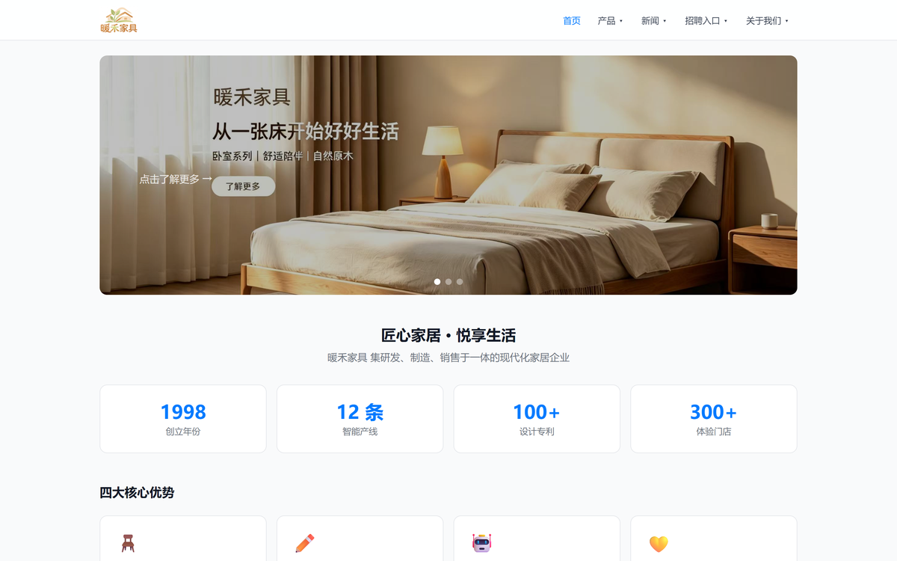
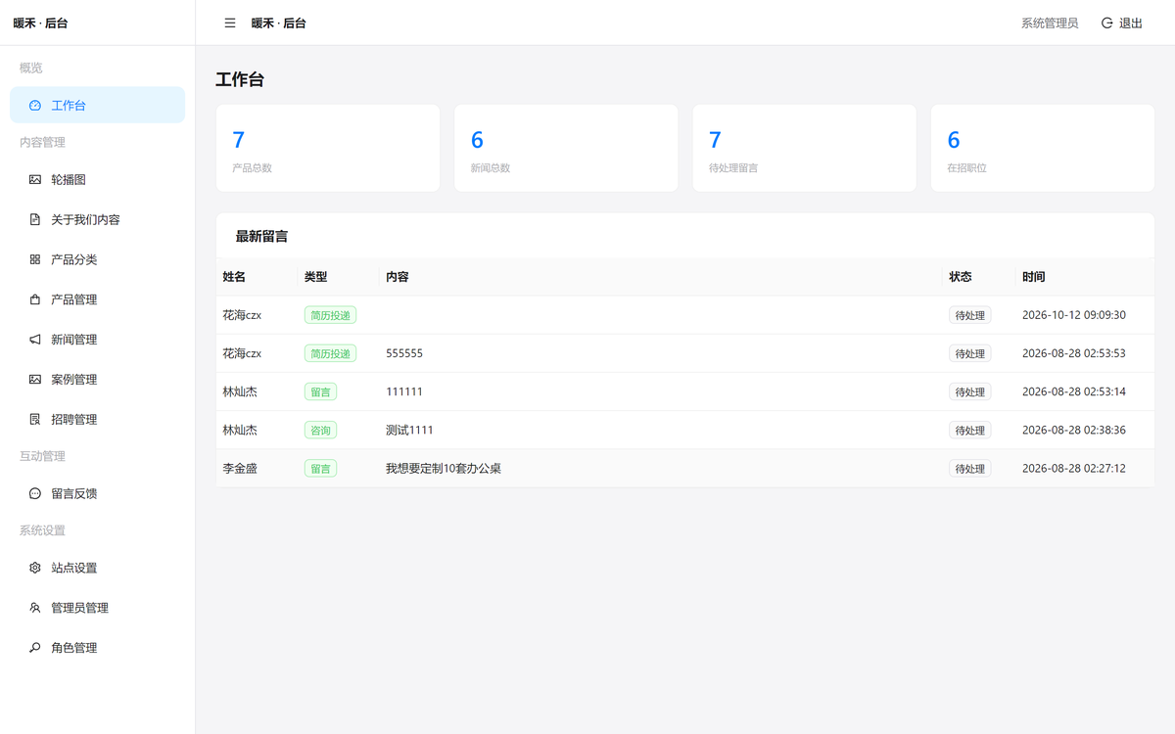
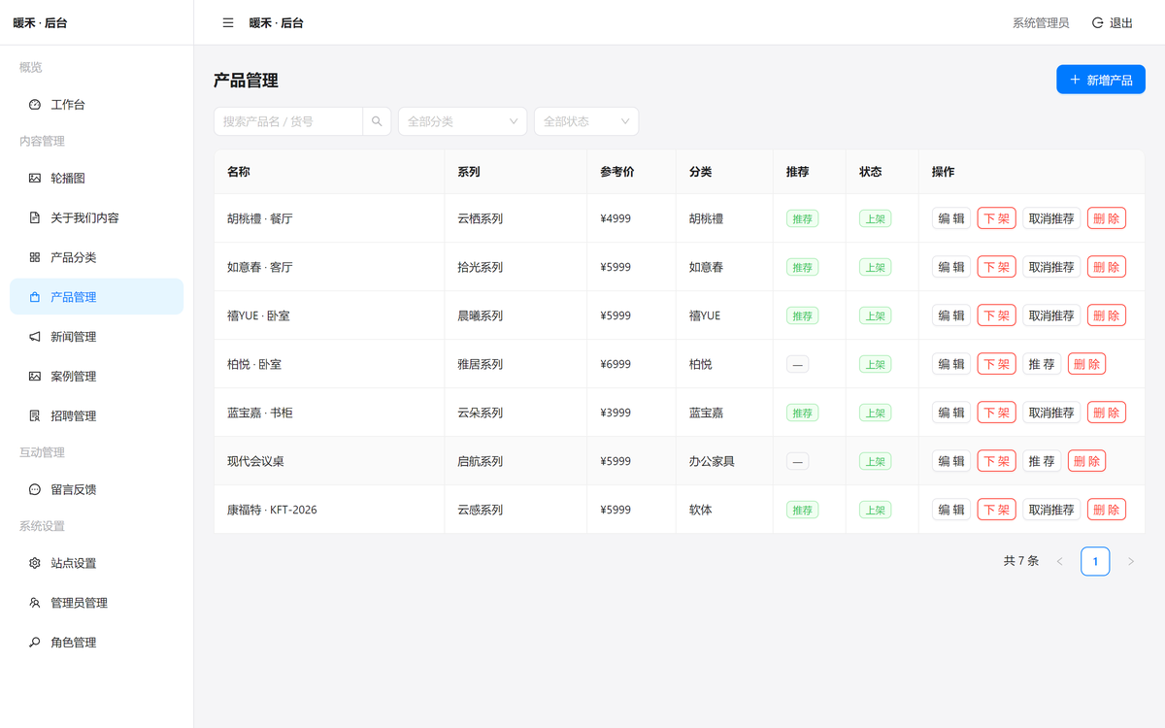



d）项目效果截图
RESULTS
前台官网 / 后台工作台 / 后台内容管理（实机运行截图）
127.0.0.1:5173
127.0.0.1:5174
127.0.0.1:5174
前台
官网首页
后台
数据工作台
后台
内容管理
品牌主视觉 · 数据成绩 · 产品与新闻入口
内容总览与待处理留言一目了然
产品 / 新闻 / 案例全流程增删改查
三端贯通
全站可管
多角色权限
前台、后台、API 同源同库，改一处三端同步
11 个后台模块覆盖轮播、产品、案例到留言
管理员 / 编辑 / 运营三级角色，双重鉴权
暖禾家具 · 项目成果展示
06 / 08

Slide 7

e）项目心得
REFLECTION
从真实交付链路中沉淀的全栈经验
1
前后端契约先行
以统一响应 {code,data,msg} 与 API 清单为契约，前后台并行开发互不阻塞
2
工程化降低门槛
Swagger 自动文档 + 标准化启动脚本，运营与新人可快速上手
把"能跑通"做成"能用"，才是全栈项目的真正交付。
3
问题驱动设计
先定位"展示单一 / 后台低效 / 无统一入口"痛点，再决定功能边界
从一份 PRD 到三位一体的可运行工程，最大的收获不是会用某个框架，而是学会用工程化思维拆解需求、用契约约束协作、用细节兑现体验。
4
工具赋能效率
用 WordBuddy 完成需求拆解与代码生成，把时间留给架构与打磨
5
持续打磨细节
从 UIUX 令牌到 RBAC 权限，细节决定交付物是否"真正可用"
暖禾家具 · 项目成果展示
07 / 08

Slide 8
FROM REQUIREMENT TO DELIVERY
从需求到交付
一份需求文档，一个三位一体的全栈工程，一次完整的项目复盘。
感谢观看 · 欢迎就架构设计、功能实现与部署方案提问交流
暖禾家具项目组
暖禾家具 · 项目成果展示 · 2026

